Slide 1
Audit Carrefour
Magasin: Hypermarché La Soukra
Dr M. Mejed Heni
Dr Hatem KARAA
Le 25/10/2017

Slide 2
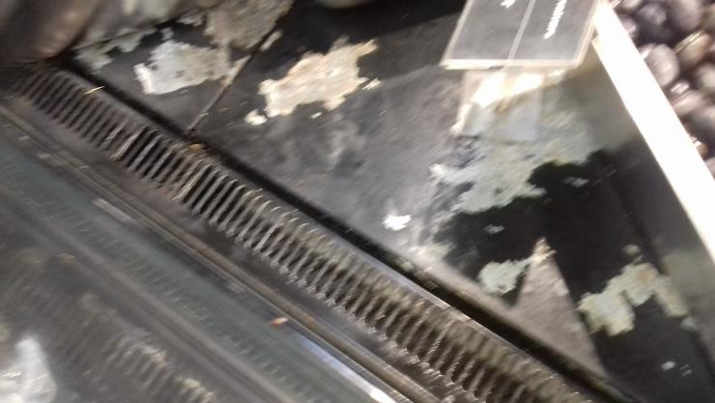
Boucherie : décollement de la peinture des plaques de l’élément froid réservé à la présentation des salaisons

Slide 3
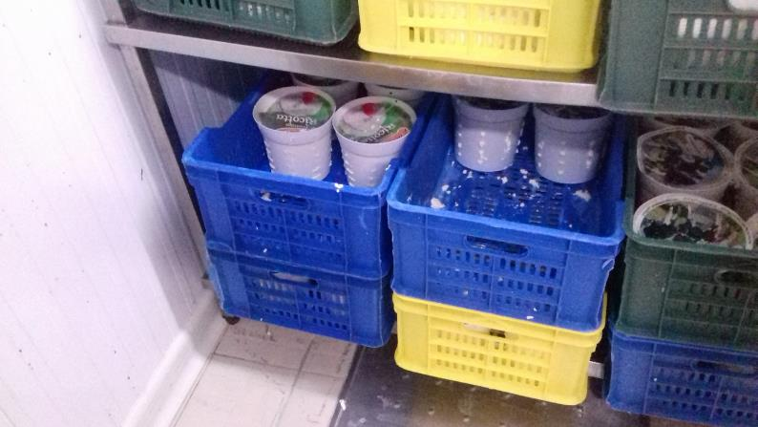
Fromage/charcuterie : prévoir une séparation entre les caisses de ricotta pour éviter la contamination des pots en dessous par les exsudats de ceux au dessus.

Slide 4
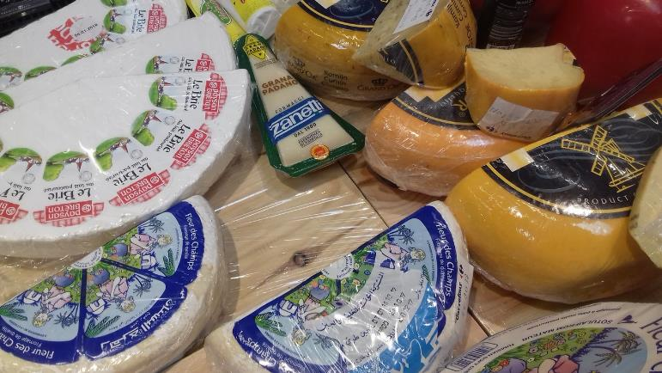
Fromage/charcuterie : fromage présentées sur des plaques en bois n’assurant pas une bonne conductivité du froid

Slide 5
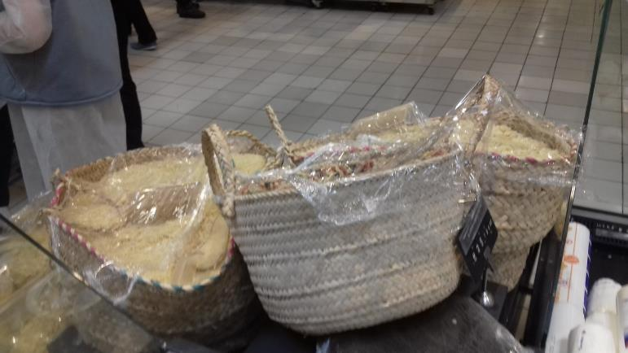
Fromage/charcuterie: présentation des pâtes dans des couffins en fibre naturelles difficiles à nettoyer et à désinfecter

Slide 6
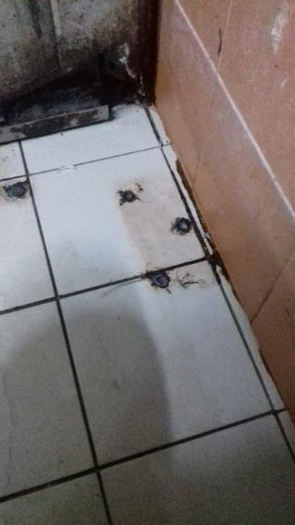
Boulangerie: colmater le trou situé au niveau de la région basse du four à sole.

Slide 7
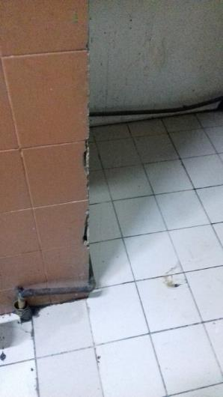
Boulangerie : colmater les trous au niveau du mur

Slide 8
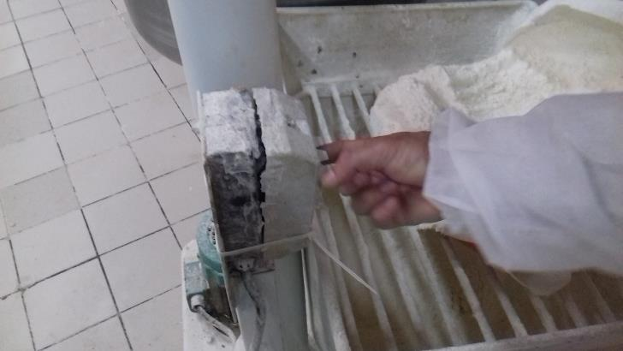
Boulangerie: Assurer une fermeture étanche du bouton de mise en marche du tamiseur de farine

Slide 9
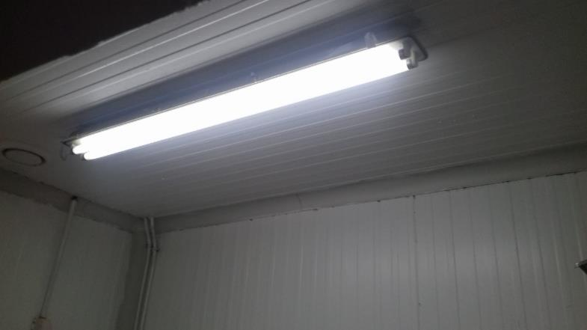
Pâtisserie: Protéger le système d’éclairage de la plonge.

Slide 10
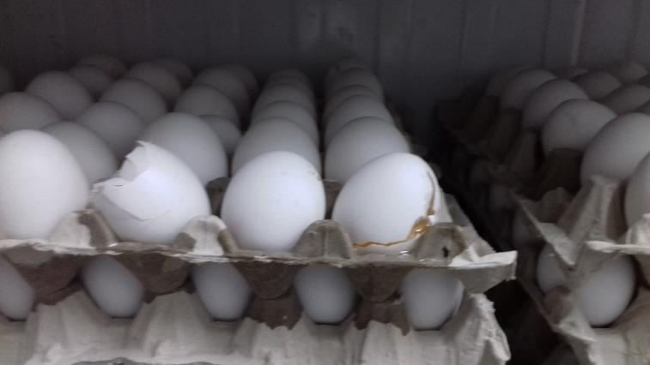
Laboratoire viennoiserie: procéder à ‘identification des œufs par leur date de réception et éliminer les œufs cassés.

Slide 11
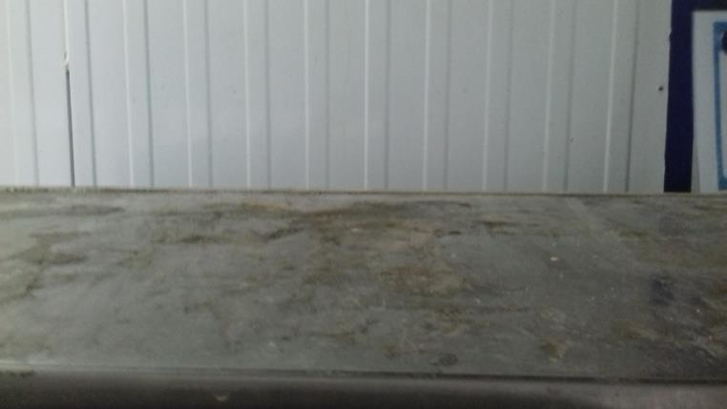
Pâtisserie: renforcer les opérations de nettoyage au dessus de l’armoire placée dans le couloir

Slide 12
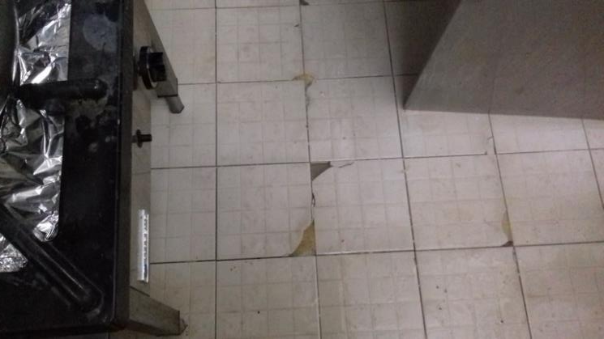
Pâtisserie: Sol endommagé au niveau de la zone de cuisson

Slide 13
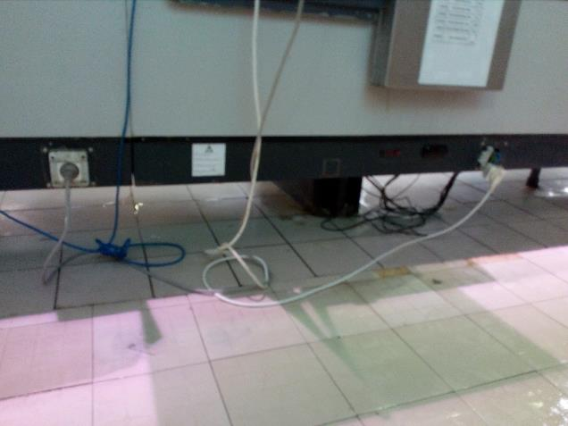
Boucherie: les câbles traînaient par terre.

Slide 14
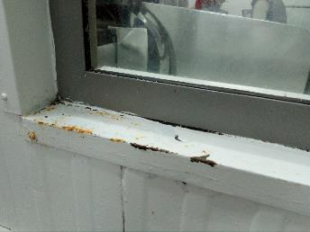
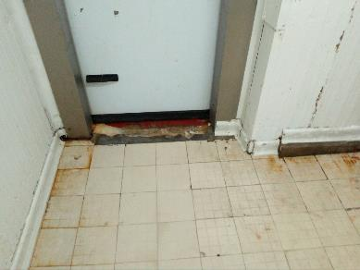
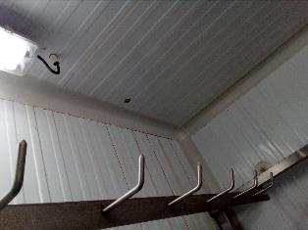
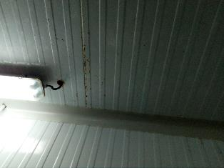
Boucherie: développement de rouille, et résine écaillée

Slide 15
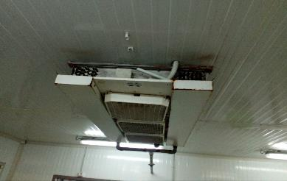
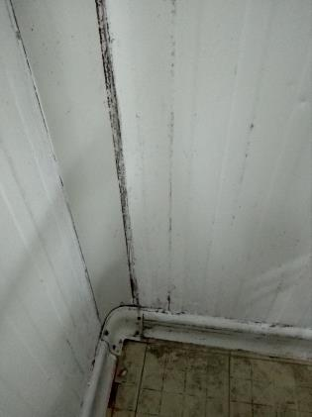
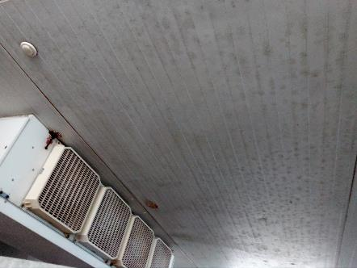
Local des merguez: développement de rouille et d’humidité.

Slide 16
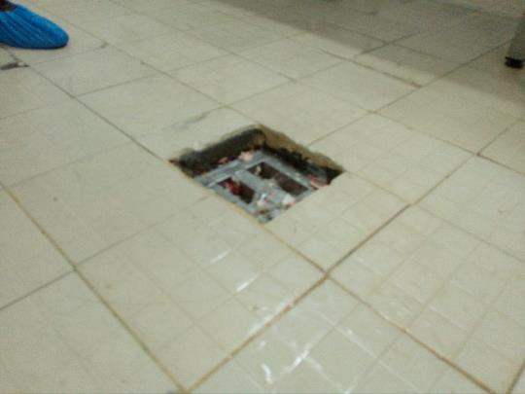
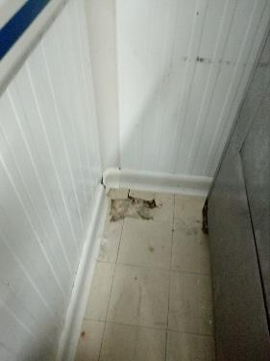
Boucherie: le siphon n’était pas à fleur ave le niveau du sol. Certains carrelages étaient endommagés

Slide 17
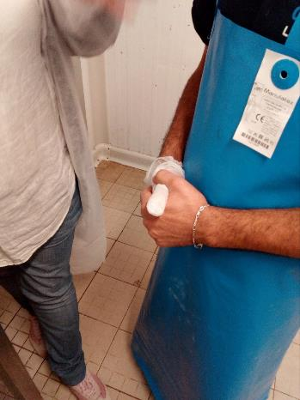
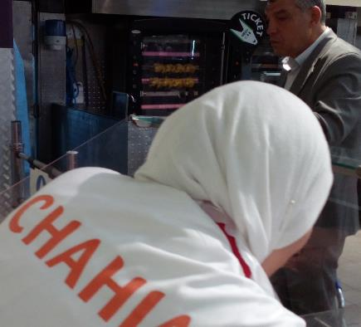
Boucherie et poissonnerie: port d’épingle et de bracelet.

Slide 18
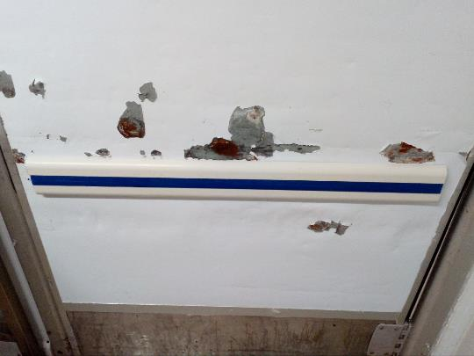
Poissonnerie: le revêtement de la porte de la poissonnerie est abîmé

Slide 19
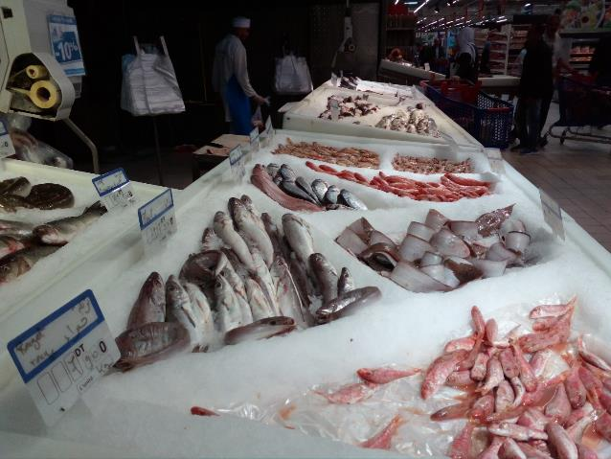
Poissonnerie: manque de glace sur les produits frais

Slide 20
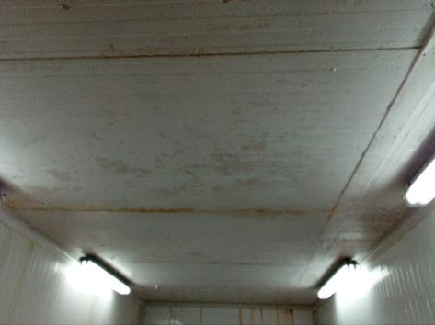
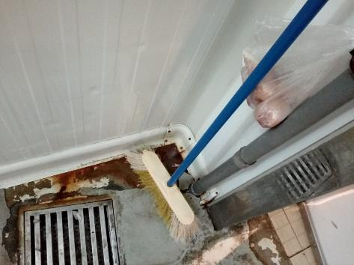
Volaillerie: sol et plafond de la chambre froide écaillés. Accrochage d’un produit non identifié dans la chambre

Slide 21
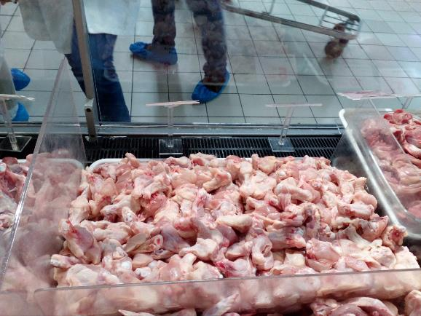
Volaillerie: gerbage excessif des produits. Les chevalets étaient présents sur les grilles de soufflage

Slide 22
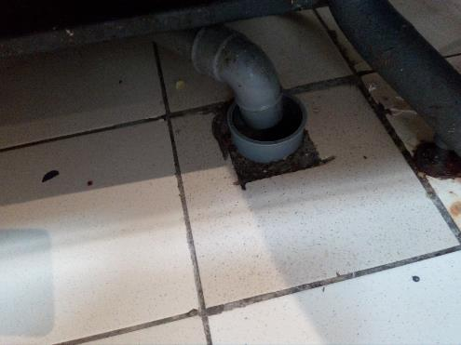
Fromage: les canalisations ne sont pas étanches.

Slide 23
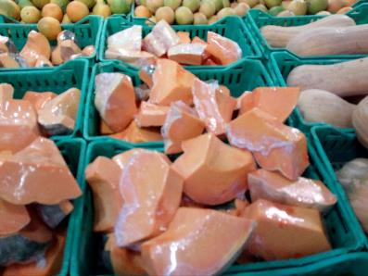
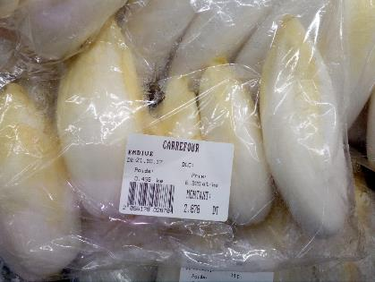
Fleg: les potirons n’étaient pas étiquetés. Les endives n’étaient pas munies de DLC

Slide 24
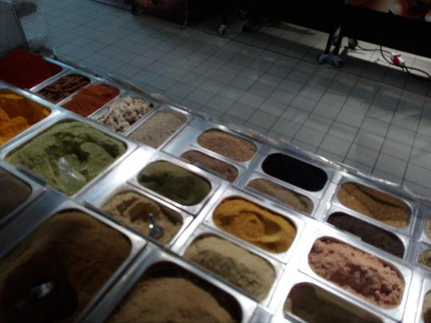
Olives et épices: manque de louches

Slide 25
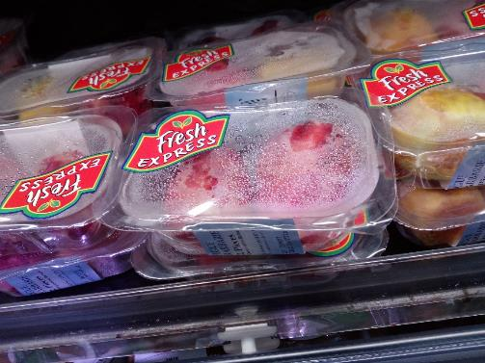
Fleg: les produits présentaient des signes de rupture de la chaîne du froid.

Slide 26
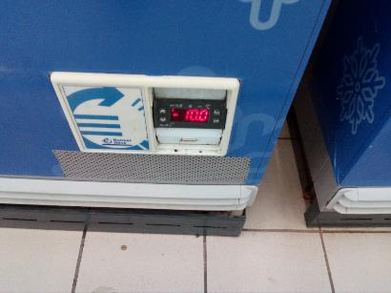
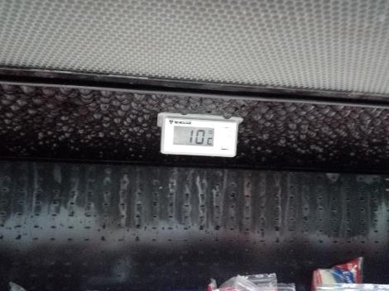
PLS: les meubles n’étaient pas froids. L’air est difficilement renouvelés dans les rayons des produits frais

Slide 27
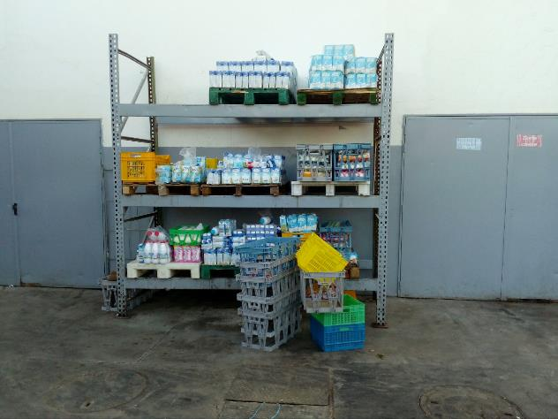
PGC: les produits casse étaient au soleil

Slide 28
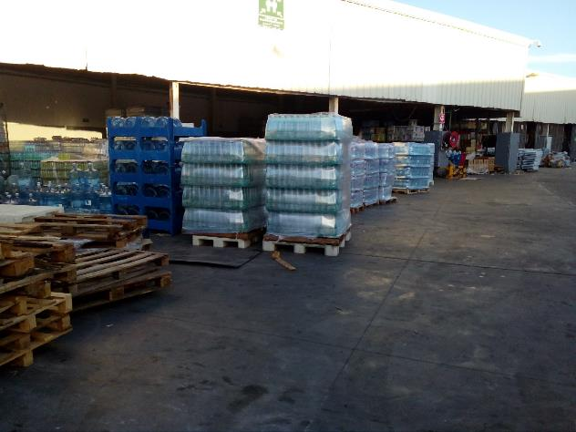
PGC: les produits en PET étaient exposés au soleil

Slide 29
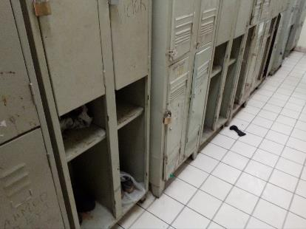
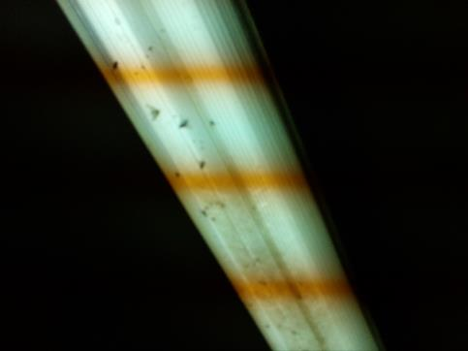
Sanitaires et vestiaires: des portières étaient endommagées (marchandisers). Accumulation d’insectes dans le cache lampe.

